Slide 1
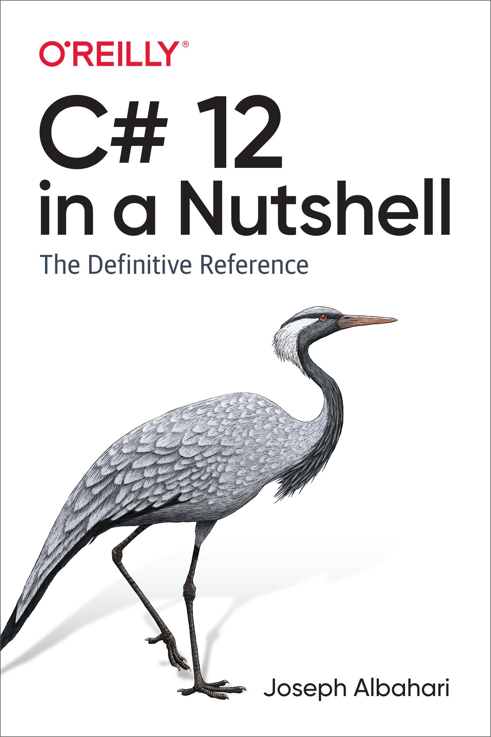
Chapter 4 - DelEgates
Delegates
Writing Plug-in Methods with Delegates
Instance and Static Method Targets
Multicast Delegates
Generic Delegate Types
The Func and Action Delegates
Delegates Versus Interfaces
Delegate Compatibility

Slide 2
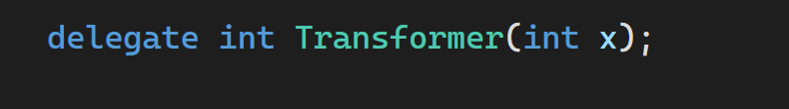
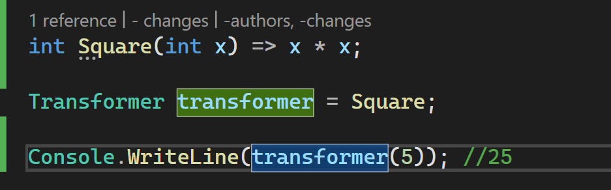
Delegates
اگه بخواییم یک متد رو به عنوان ورودی به یک متد دیگه بفرستیم از delegate استفاده میکنیم.
در اصل delegate یک امضا از اون متدی که قراره ارسال بشه ایجاد میکنه. اینو ببینید:
اینجا transformer با هر متدی که یک ورودی از جنس int داشته باشه و خروجی اونم int باشه سازگاری داره.
خب این یعنی چی؟ توی این مثال یه متد به اسم square داریم که شرایط بالا رو داره.
پس میتونیم آبجکت delegate رو با این متد پر کنیم و هرجا خواستیم اونو صدا بزنیم.

Slide 3
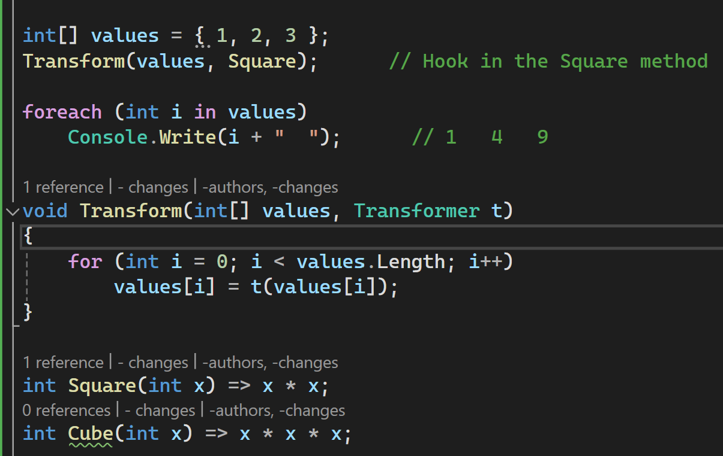
Writing Plug-in Methods with Delegates
یک متغیر delegate موقع runtime متد رو به خودش assign میکنه. این بهمون کمک میکنه تا متدهای plug-in بنویسیم.
توی این مثال یه متد داریم به اسم transform که تغییر مد نظر خودشو
روی همه خونه های آرایه اعمال میکنه. این متد یه پارامتر ورودی از جنس
Delegate داره که میتونید برای مشخص کردن پلاکین transform
ازش استفاده کنید.

Slide 4
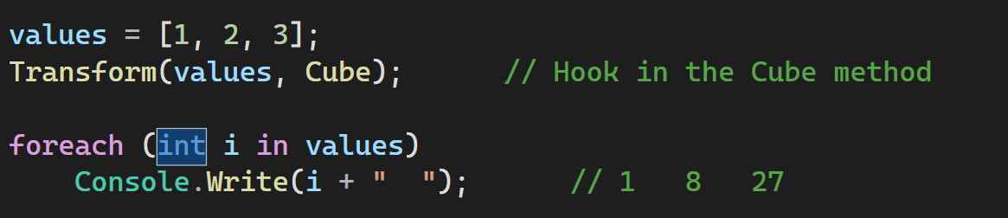
Writing Plug-in Methods with Delegates
حالا به راحتی فقط با تغییر square به cube نوع transform رو تغییر بدید.
متد transform یک higher-order function هست، چراکه
یک متدی هست که خودش یک متد دیگه رو داره به عنوان ورودی
دریافت میکنه. متدی که خروجیش یک نوع delegate باشه هم با همین عنوان شناخته میشه.
Our Transform method is a higher-order function because it’s a function that takes a function as an argument. (A method that returns a delegate would also be a higher-order function.)

Slide 5
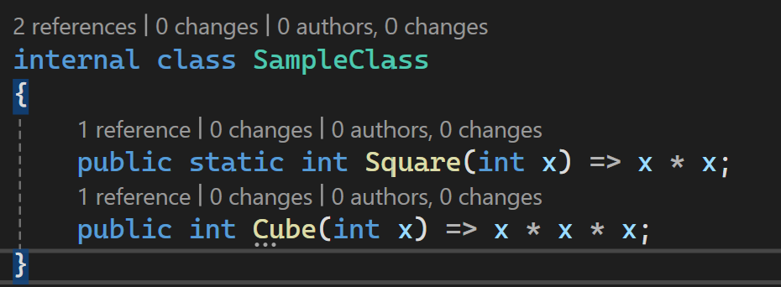
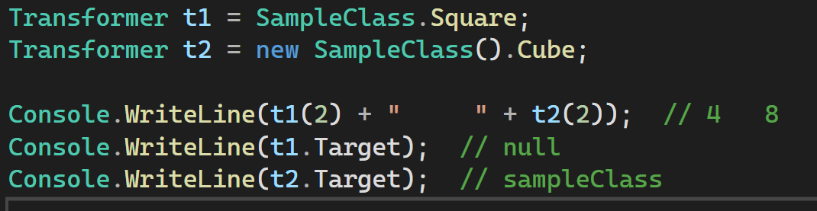
Instance and Static Method Targets
A delegate’s target method can be a local, static, or instance method.
خلاصه اینکه متدی که به متد delegate معرفی میکنیم میتونه استاتیک
باشه یا یه متد توی یه کلاس دیگه باشه

Slide 6
Multicast Delegates
همه آبجکت های delegate قابلیت multicast رو دارند، یعنی یک متد delegate میتونه چندتا target-method داشته باشه. عملگرهای + و =+ میتونند این امکان رو برای ما ایجاد کنند:
عملگرهای – و =- هم میتوانند یک متد را از لیست حذف کنند که البته باید حواسمون باشه ممکنه null بشه لیست متدها:

Slide 7
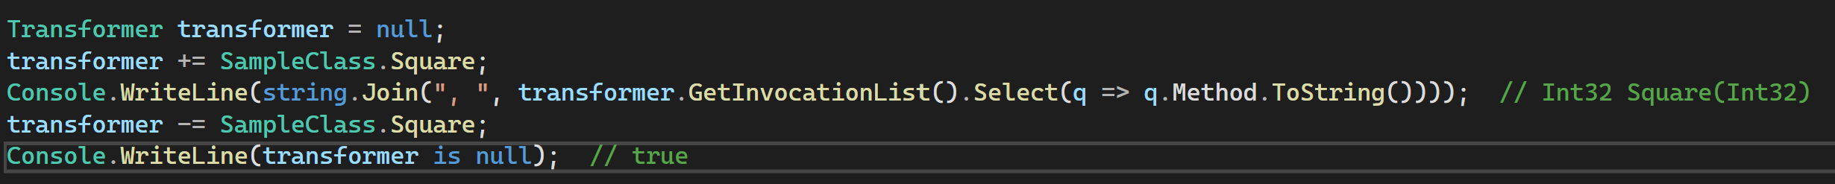
Multicast Delegates
عملگرهای + و =+ میتونند با متد delegate که مقدارش null هست هم کار کنند و به مشکلی برنخورند.
همچنین عملگرهای - و -= ممکن است باعث null شدن متغیر delegate شود.

Slide 8
Multicast Delegates
Delegates are immutable, so when you call += or -=, you’re in fact creating a new delegate instance and assigning it to the existing variable.
خلاصه اینکه وقتی از این عملگرهای =+ یا =- استفاده میکنیم، ازونجایی که این متدها immutable هستند، در اصل یک نمونه جدید از اون متد delegate ساخته میشه و به متغیر قبلی assign میشه.

Slide 9
Multicast Delegates
اگه یه multicast delegate خروجی داشته باشه وقتی فراخوانی بشه فقط مقدار آخرین متدی که بهش assign شده برمیگرده، البته که عملیات داخل همه متدها به درستی انجام میشه ولی خروجی آخرین متد فقط برگردانده میشود و بقیه خروجی ها از بین میروند.
برای اینکه این مشکل به وجود نیاد، در اکثر مواقع از multicast delegate ها فقط برای مواردی که خروجی ندارند یا به اصطلاح nonvoid نیستند استفاده میشه.

Slide 10
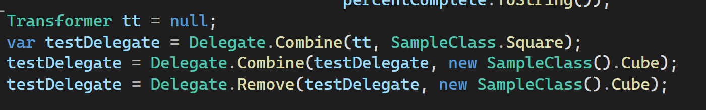
Multicast Delegates
همه delegate ها از کلاس System.MulticastDelegateمشتق میشوند که خودش از System.Delegate ارث میبره. و در اصل وقتی از عملگرهای +، =+، - و یا =- استفاده میکنیم تابعهای استاتیک remove یا combine از کلاس delegate فراخوانی میشند:

Slide 11
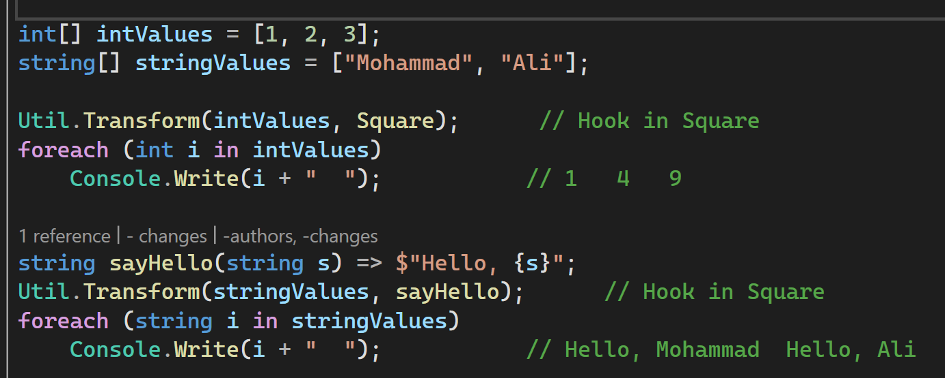
Generic Delegate Types
یک delegate میتونه به صورت جنریک تعریف بشه و type-parameter داشته باشه.
و اینجوری هم میشه ازش استفاده کرد.

Slide 12
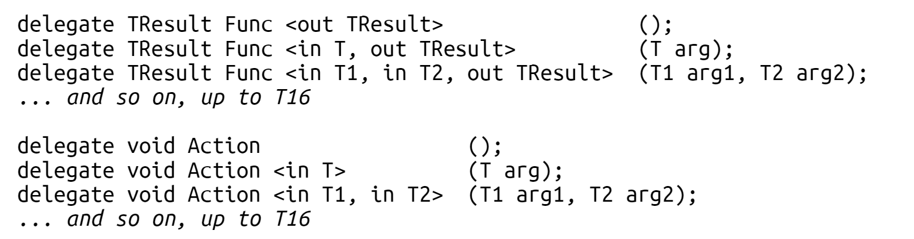
The Func and Action Delegates
با استفاده از generic delegate ها میشه یه سری انواع delegate ساده داشت که با هر نوع خروجی و تعداد مشخصی ورودی کار کنند. این delegate ها عبارتند از Func ها و Action ها که در فضای نام system قرار دارند.
ا

Slide 13
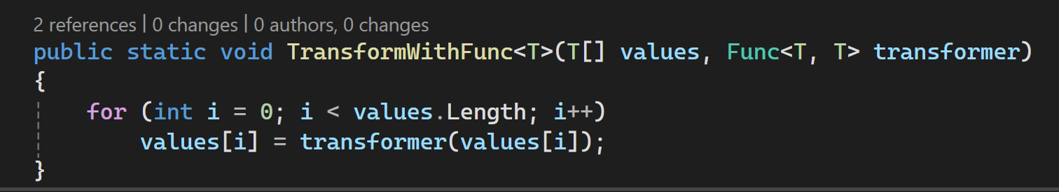
The Func and Action Delegates
مثلا توی مثال قبل ما میتونیم transformer رو که خودمون ایجاد کردیم با Func به شکل زیر بازنویسی کنیم:
ت
تنها حالاتی که نمیشه با این دو delegate پیاده سازی کرد delegate های دارای پارامترهای ref/ out و یا پارامترهای پوینتر هست.

Slide 14
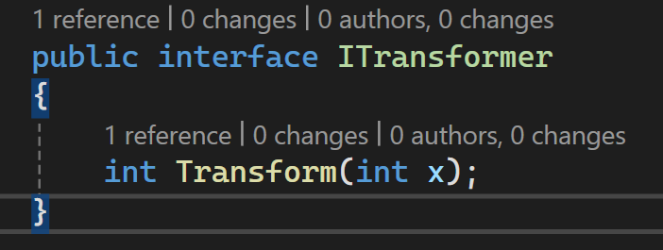
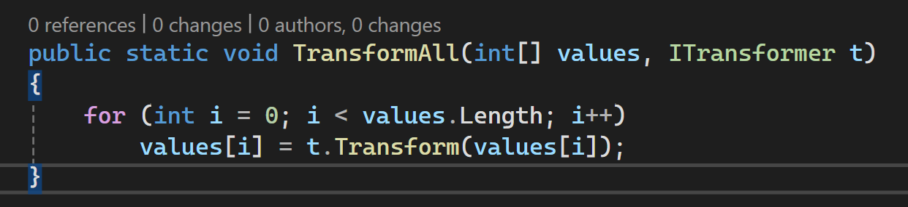
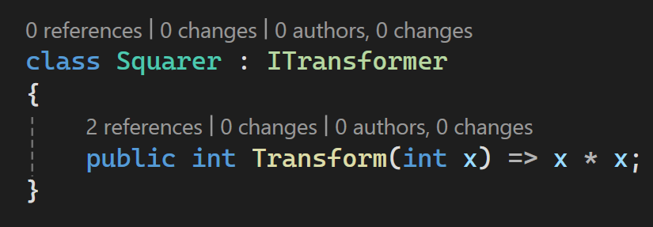
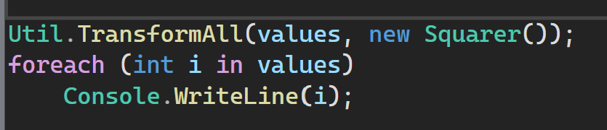
Delegates Versus Interfaces
مشکلی که با delegate حل بشه رو میشه با interface هم حل کنیم؛ بیاییم مثال قبلی رو با اینترفیس پیاده سازی کنیم:

Slide 15
Delegates Versus Interfaces
استفاده از طراحی delegate بهتر از استفاده از طراحی اینترفیس است اگر یکی یا چندتا از شرایط زیر برقرار باشه:
اینترفیس فقط یه متد داشته باشه.
نیاز به Multicast داشته باشیم.
subscriber ها نیاز داشته باشند که اینترفیس رو چندین بار پیاده سازی کنند.
در Itransformer ما نیازی به Multicast نداشتیم، اگرچه اینترفیس فقط یه متد داشت و همه subscriberها نیاز داشتند تا این اینترفیس رو برای خودشون پیاده سازی کنند مثل square و cube. با طراحی اینترفیس ما مجبوریم به ازای هر نوع transform یک نوع جدید بسازیم و این خیلی پرهزینه تر از استفاده از delegate هستش.

Slide 16
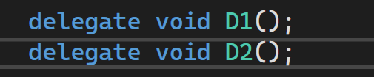
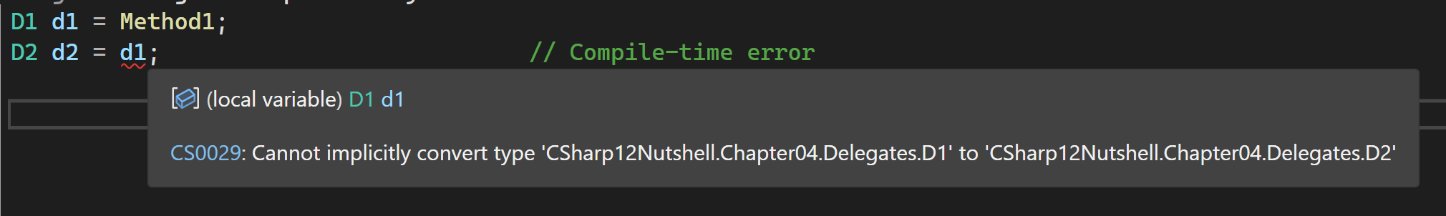

Delegate Compatibility (Type compatibility)
همه delegate ها باهم ناسازگارند حتی اگه از نظر ساختاری مثل هم باشند:
البته این ساختار میتونه اتفاق بیفته:

Slide 17
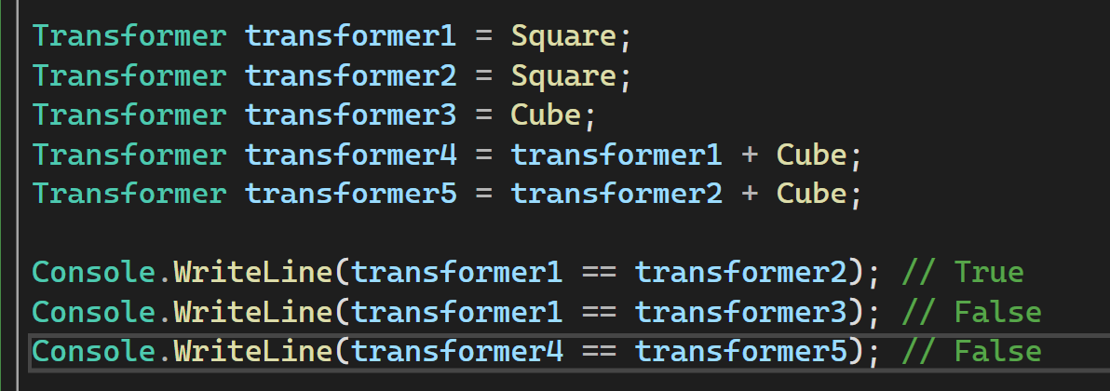
Delegate Compatibility (Type compatibility)
delegate ها اگر target-method هاشون یکی باشه باهم برابر هستند. همینطور Multicast delegatesها هم اگه متدهای هر دوتاشون به یک ترتیب باشه باهم برابرند

Slide 18
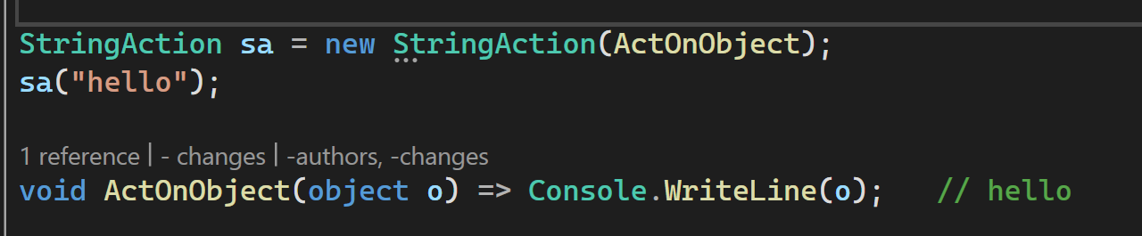
Delegate Compatibility (Parameter compatibility)
مثل یه متد معمولی که پارامترهای ورودی میتونند upcast بشند اینجا هم این امکان وجود داره و کد زیر بدون مشکل کار میکنه:

Slide 19
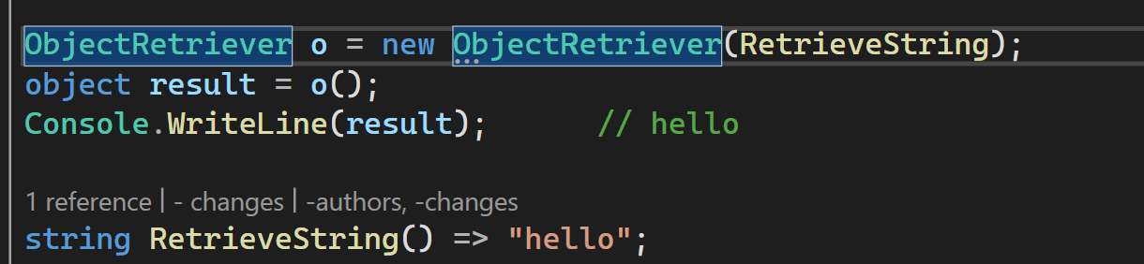
Delegate Compatibility (Return type compatibility)
موضوع اسلاید قبل در مورد خروجی توابع delegate هم صادق هستش.

